Slide 1
Що таке компетентісний підхід та особливості його запровадження у практику державної служби в Україні
“Organizing and Conducting Competency–Oriented Interviews (Structured Interview, STAR, and PARLA) and Estimation of Personnel by “Assessment Center” and “360–Degrees Assessment”
14 December, 2016 in Kyiv, Ukraine.

Slide 2
Що буде з нами через 5 років? (БІЗНЕС)

Slide 3
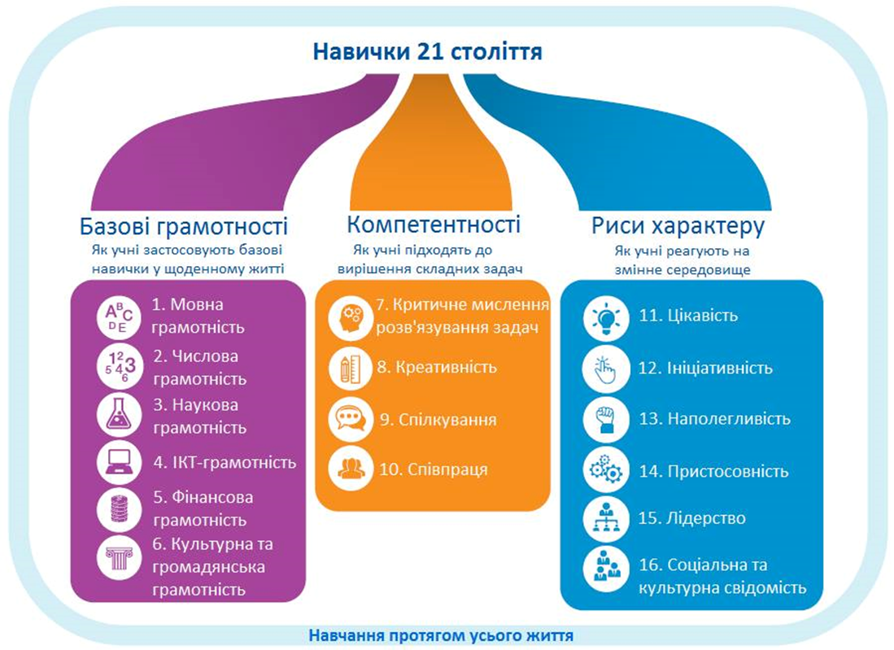
Що буде з нами через 5 років? (освіта)

Slide 4
Що буде з нами через 5 років? (освіта)

Slide 5
Що буде з нами через 5 років? (публічне управління)
Old Public Management – класична бюрократична форма організації, ідеальний тип раціональної форми правління, відзначається високим рівнем прогнозованості для політики і для громадян
New Public Management – це сукупність адміністративно-політичних стратегій реформування, в основу якої покладено переважно розуміння адміністративної діяльності крізь призму приватної економіки
Good Governance наповнює концепцію державного управління соціальною та гуманітарною складовими, формує новий підхід до розуміння необхідного самоврядування, що має тепер не тільки відповідати вимогам ефективності, а і бути відкритим, доступним, підзвітним, підконтрольним і чутливим до вимог громадян, їх потреб і прохань

Slide 6
Що буде з нами через 5 років? (публічне управління)
Виклики серйозні і публічне управління повинне бути конкурентним і щодо бізнесу і щодо освіти…
Тому бізнес-концепти і освітні-концепти компетентісного підходу необхідно впроваджувати

Slide 7
Кваліфікація Компетенції
Кваліфікаційні вимоги
Компетенції
відповідно до певної посади або групи посад
вимоги до освітнього та освітньо-кваліфікаційного рівня
вимоги до післядипломної підготовки, необхідні для виконання покладених на держслужбовця завдань та обов'язків,
мінімальні вимоги до стажу державної служби або загального стажу роботи, стажу наукової (науковопедагогічної) роботи (ТПКХ)
опис того „як” працівник має діяти
демонстрація кваліфікації
комплексна динамічна характеристика вимог до працівника при діяльності на посаді
не замінюють, а скоріше доповнюють інші “професійно-кваліфікаційні” характеристики, як-от освіта або досвід роботи

Slide 8
Що потрібно знати для HR-служб?
Компетенції – це навички, знання, цінності, підходи та особисті якості, які виявляються у поведінці державного службовця, що сприяє досягненню успішних результатів діяльності.

Slide 9
Принципи оцінювання
Справедливість
Прозорість
Рівний доступ
Представництво

Slide 10
Принципи оцінювання (2)
обґрунтоване (прозоре) оцінювання: належне оцінювання визначених характеристик, а не зовнішніх факторів;
достовірне оцінювання: послідовне оцінювання всіх кандидатів, та
справедливе оцінювання: оцінювання, яке надасть всім кандидатам рівні можливості для демонстрації власних професійно-кваліфікаційних характеристик.

Slide 11
Загальні та спеціальні компетенції

Slide 12
Загальні компетенції держслужбовців
ДОБРОЧЕСНІСТЬ (відданість, діяльність в інтересах суспільства, незалежно від політичних переконань; етика поведінки, недопущення конфлікту інтересів)
ВІДПОВІДАЛЬНІСТЬ (виконання зобов’язань, досягнення якісних результатів, ефективне управління ресурсами)
САМООРГАНІЗАЦІЯ (управління часом, планування, трудова і виконавська дисципліна)
ГНУЧКІСТЬ (стресостійкість, адаптація до ситуації/потреб, відкритість до навчання на основі власного та досвіду інших, прагнення вдосконалювати свою діяльність)

Slide 13
Загальні компетенції держслужбовців (2)
АНАЛІТИЧНЕ МИСЛЕННЯ (узагальнення інформації, визначення причинно-наслідкових зв’язків, потенційних ризиків, різних шляхів виконання завдань та розв’язання проблем)
КОМАНДНА РОБОТА (злагоджена взаємодія, взаємоповага, взаємна довіра та підтримка; спроможність запобігати та врегульовувати конфліктні ситуації)
ЕФЕКТИВНА КОМУНІКАЦІЯ (налагодження контактів, передача інформації вчасно, чітко, зрозуміло – усно та письмово, здатність слухати, прагнення зрозуміти інші точки зору, зворотній зв'язок)

Slide 14
Які причини зволікання із впровадження компетентісного підходу?
Консервативність, притаманна держслужбі
«Необкатанність» процедур, необхідність роз’яснень і навчань
Низький престиж держслужби і фактична неможливість залучення фахівців з інших сфер
Низька політична культура
ну і звісно… корупція

Slide 15
Які причини зволікання із впровадження компетентісного підходу?

Slide 16
Які проблеми із впровадженням компетентісного підходу?

Slide 17
Що оцінюється під час добору на державну службу?
Освіта (диплом)
Досвід роботи (стаж)
Знання законодавства
Володіння державною мовою
Навички володіння комп'ютером
Спеціальні знання, пов'язані з функціями на посаді
…

Slide 18
Що оцінюється під час добору на державну службу? (У)
Відповідність загальним вимогам (стаж роботи, досвід роботи, знання мов – встановлюється Законом)
Відповідність спеціальним вимогам (знання і вміння, встановлюються центральним органом виконавчої влади)

Slide 19
Конкурс на посаду держсекретаря (У)

Slide 20
Конкурс на посаду держсекретаря (У)
Загальні вимоги
1. Освіта — вища, ступінь вищої освіти — магістр.
2. Стаж роботи:
1) загальний стаж роботи — не менше семи років;
2) досвід роботи на посадах державної служби категорій “А” чи “Б” або на посадах не нижче керівників структурних підрозділів в органах місцевого самоврядування чи досвід роботи на керівних посадах у відповідній сфері — не менше трьох років.
3. Володіння мовами — вільне володіння державною мовою.
“Про оголошення повторного конкурсу на зайняття вакантної посади державного секретаря Міністерства екології та природних ресурсів України ” № 842-р — редакція від 18.11.2016

Slide 21
Конкурс на посаду держсекретаря (У)
Спеціальні вимоги
1. Знання законодавства.
2. Професійні знання: знання вимог трудового законодавства та законодавства про державну службу; знання Регламенту Кабінету Міністрів України.
3. Наявність лідерських навичок: встановлення цілей, пріоритетів та орієнтирів; стратегічне планування; вміння працювати з великим обсягом інформації та здатність виконувати одночасно декілька завдань; ведення ділових переговорів; досягнення кінцевих результатів.
4. Вміння приймати ефективні рішення: аналіз державної політики; наявність необхідних знань для ефективного розподілу та використання ресурсів (у тому числі людських, фінансових, матеріальних.
5. Комунікації та взаємодія: вміння здійснювати ефективну комунікацію та проводити публічні виступи; співпраця та налагодження партнерської взаємодії; відкритість.

Slide 22
Конкурс на посаду держсекретаря (У)
Спеціальні вимоги
6. Управління змінами: формування плану змін та покращень; управління змінами та реакцією на них; оцінка ефективності змін.
7. Управління організацією та персоналом: організація роботи і контроль; управління проектами; управління якісним обслуговуванням; мотивування; управління людськими ресурсами.
8. Особистісні компетенції: принциповість, рішучість і вимогливість під час прийняття рішень; спрямованість на служіння суспільству, захист національних інтересів; системність; інноваційність та неупередженість; самоорганізація та саморозвиток; вміння працювати в стресових ситуаціях.
9. Управління публічними фінансами: знання основ бюджетного законодавства; знання системи державного контролю у сфері публічних фінансів.
10. Робота з інформацією: знання основ законодавства про інформацію; вміння працювати в умовах електронного урядування.

Slide 23
Конкурс на посаду держсекретаря (У)
Методи оцінювання
Загальні вимоги – перевірка документів
Спеціальні вимоги
Комп’ютерне тестування -знання законодавства
Ситуаційні завдання – Ситуаційні завдання проводяться з метою об’єктивного з’ясування спроможності кандидатів використовувати свої знання, досвід під час виконання посадових обов’язків, а також з метою комплексної перевірки кандидатів на відповідність професійній компетентності, оцінки комунікаційних якостей, володіння комп’ютером та вміння приймати рішення.
Співбесіда - під час співбесіди відповідно до існуючого Порядку проведення конкурсу мають оцінюватися й інші компетентності конкурсантів: комунікація та взаємодія, управління змінами, управління публічними фінансами.

Slide 24
Конкурс на посаду держсекретаря (У)
Принципи оцінювання
Прозорість За рішенням Комісії з питань вищого корпусу державної служби на її засіданні можуть бути присутніми представники державних органів, наукових установ, навчальних закладів, засобів масової інформації, громадських об'єднань та міжнародних організацій. Усі засідання транслюються онлайн.
Рівний доступ Досягається публікацією оголошення і відсутністю дискримінаційних положень при проведенні конкурсу

Slide 25
Конкурс на посаду держсекретаря (У)
Принципи оцінювання (2)
Представництво Досягається формуванням Комісії з питань вищого корпусу державної служби (До складу Комісії увійшли: представник, визначений Президентом України; представник, визначений Кабінетом Міністрів України з числа осіб, які займають посади вищого корпусу державної служби; керівник Національного агентства України з питань державної служби (за посадою); керівник Національного агентства з питань запобігання корупції (за посадою); представник Державної судової адміністрації України; представник від спільного представницького органу репрезентативних всеукраїнських об’єднань профспілок на національному рівні; представник від спільного представницького органу репрезентативних всеукраїнських об’єднань організацій роботодавців на національному рівні; чотири представники від громадських об’єднань, наукових установ, навчальних закладів та експертів відповідної кваліфікації)
Справедливість Досягається комбінацією методів відбору, визначенням переможця нак основі сумарної кількості балів. Тепер члени Комісії оцінюють по 4 критеріям вирішення ситуативних завдань, виставляють бали роботі без імені кандидата, потім сдають свої оцінки - кандидати пронумеровані у довільному порядку.За кожен критерій можна поставити 0 балів, 1 бал або 2. Потім рахуються середній бал по кожному критерію. Якщо кандидат хоч по одному з критеріїв отримав багато нулів від членів Комісії - тобто в середньому менше 0,5 - він НЕ проходить. Усі письмові зверненя від громадськості розглядаються.

Slide 26
Дякую за увагу! Сергій Штурхецький shturkhetskyy@gmail.com

